Slide 3
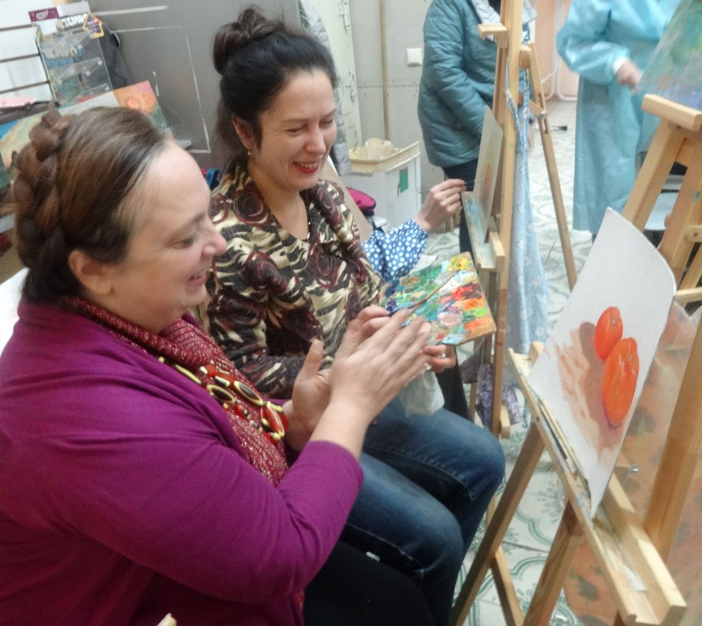
Художественная студия НГТУ им. Р.Е.Алексеева руководитель Ангелина Курантова

Slide 4
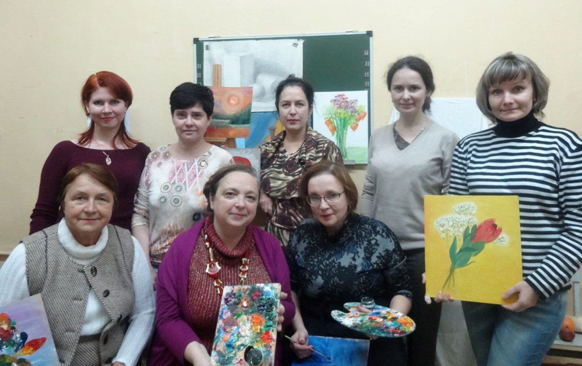

Slide 5
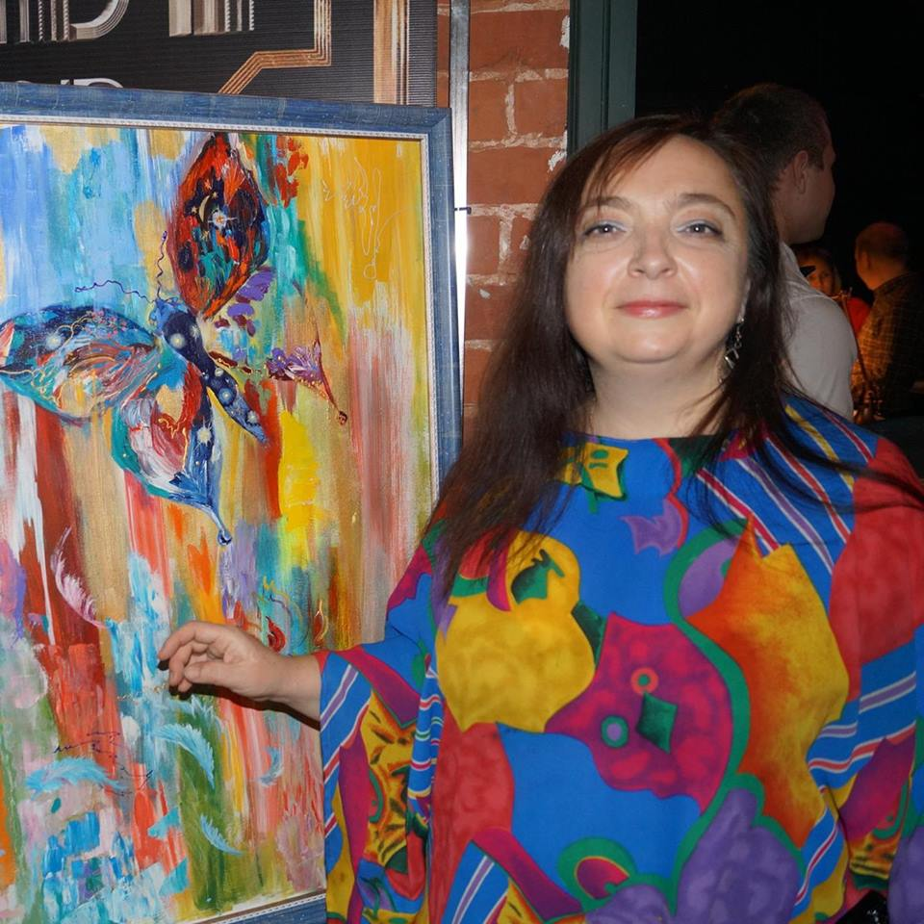
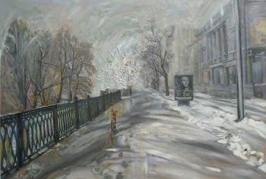
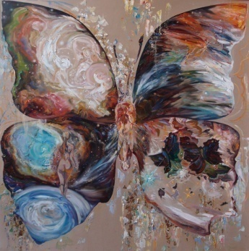
Родилась в 1971 г. в Горьком. В 1991 г. окончила Нижегородское художественное училище. С 2000 г. - член Союза художников России. Участница областных, региональных, всероссийских выставок. Персональные выставки – в Н.Новгороде, Б.Болдине, Сарове (1995, 2002 – 2007 гг.). Награждена дипломом секретариата правления Союза художников России, благодарственным письмом Законодательного собрания НО. Работы живописца находятся в коллекциях музейно - выставочного комплекса им. А.С.Пушкина в Б.Болдине, в частных коллекциях в России и за рубежом.
АНГЕЛИНА КУРАНТОВА

Slide 6
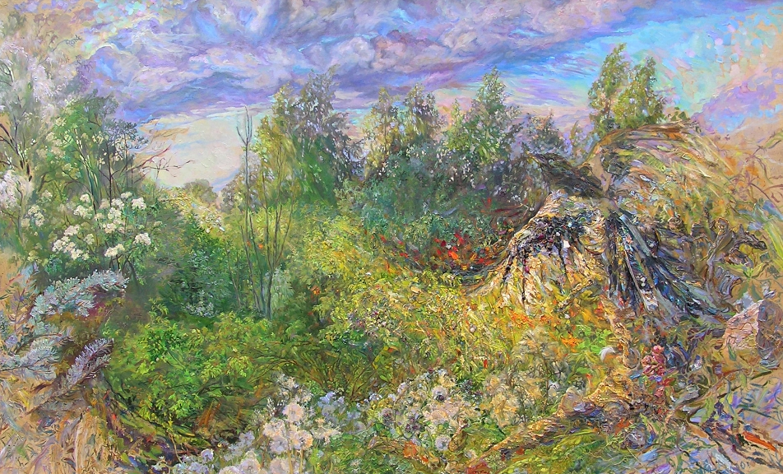

Slide 8
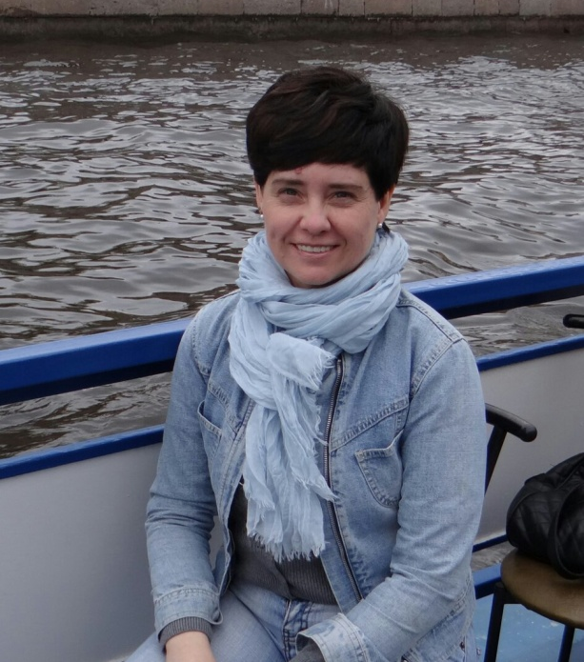
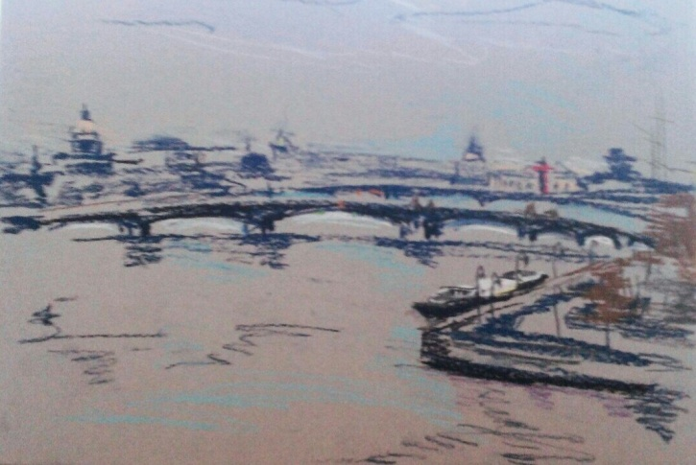
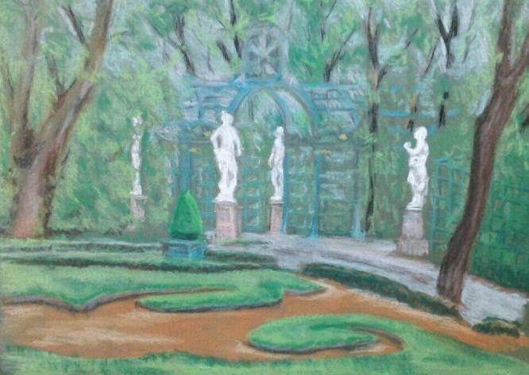
Родилась в 1965 г. в Астраханской области в военном городе Капустин Яр-1. Окончила ГПИ (Технология машиностроения). Работала конструктором в ИПФАНе, технологом на ГАЗе. С 1999 года работает НГТУ, с начала на кафедре «Экономика и предпринимательство», с 2008 г. – в управлении кадров. Закончила детскую художественную школу. С 2014 г. занимается в художественной студии в НГТУ (руководитель А.Курантова. Участвовала в выставках: непрофессиональных художников «Свобода творчества»; «Арт Россия»; работ студийцев – учеников А.Курантовой.
МАРИНА СИДОРОВА

Slide 11
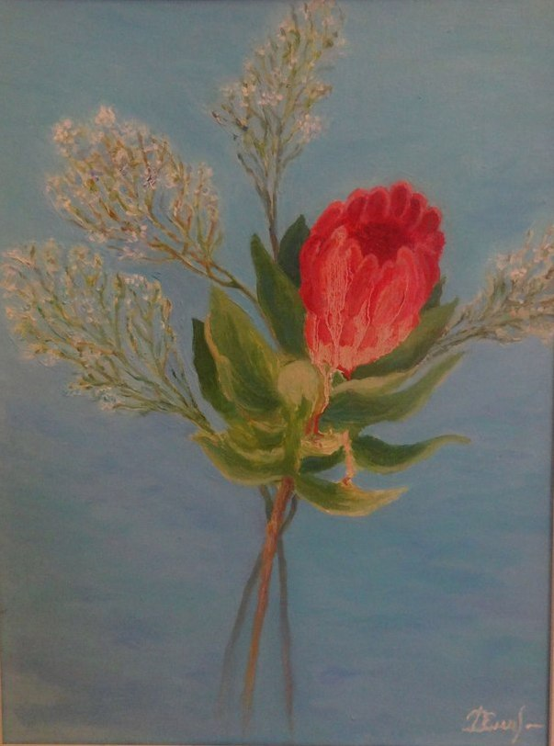
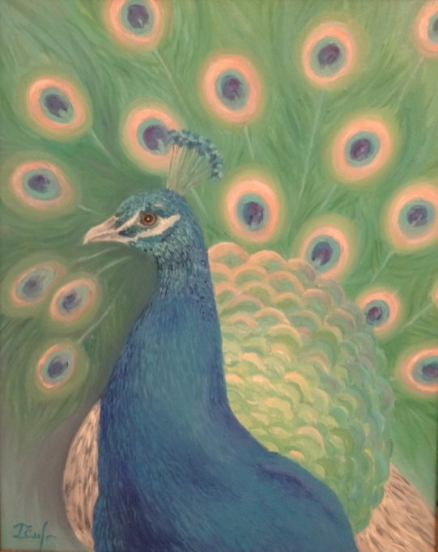
Родилась в 1974 г. в Горьком. В 1997 г. окончила РГОТУПС, по специальности бухгалтерский учет и аудит. С 2014 г. работает в НГТУ им.Р.Е.Алексеева в должности ведущий специалист по кадрам, в этом же году начала заниматься в изостудии, организованной профкомом НГТУ (преподаватель – А.Курантова). Принимала участие в выставках: Арт-проект «Линии танца», организованном Секцией танцевального совета ЮНЕСКО в Н.Новгороде; непрофессиональных художников «Свобода творчества» в Нижегородском государственном выставочном комплексе; Арт-проект «Сад НЕБЕСфантазий» в ЦК «Рекорд».
ЕЛЕНА ДЕМИДОВА

Slide 13
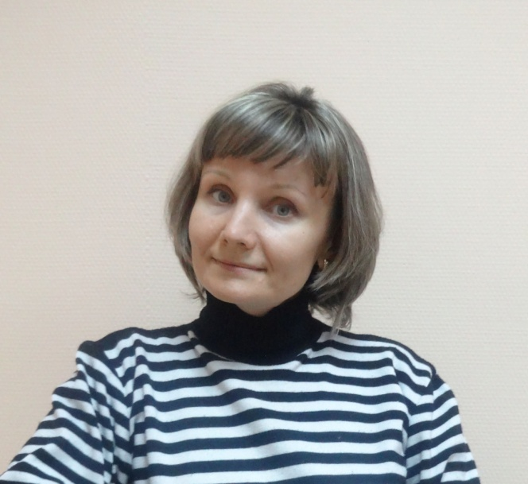
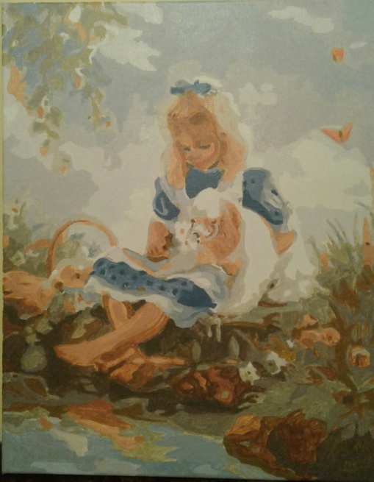
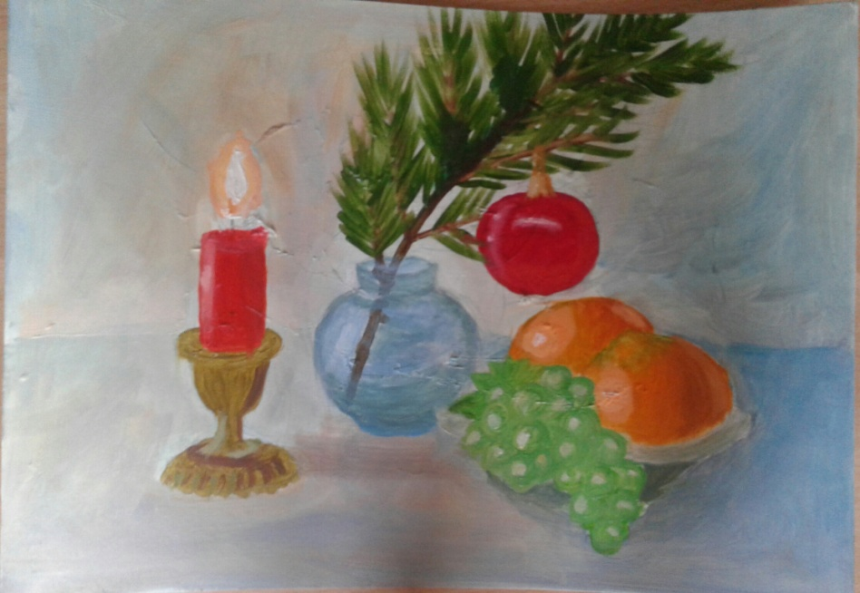
В 1997 г. поступила в аспирантуру НГТУ. Работает в техническом университете на кафедре «Высшая математика». Кандидат физико-математических наук. С 2016 г. занимается в художественной студии НГТУ.
НАТАЛЬЯ МОХНИНА

Slide 15
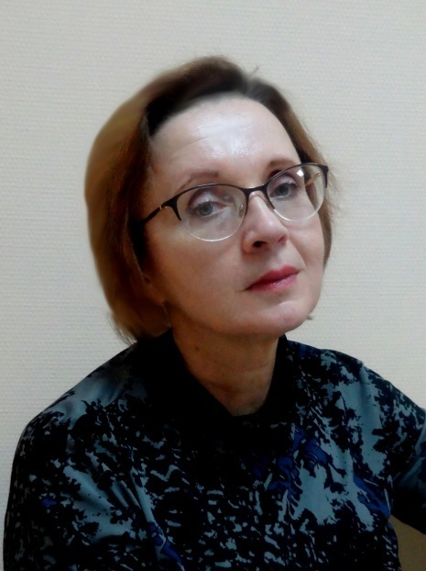
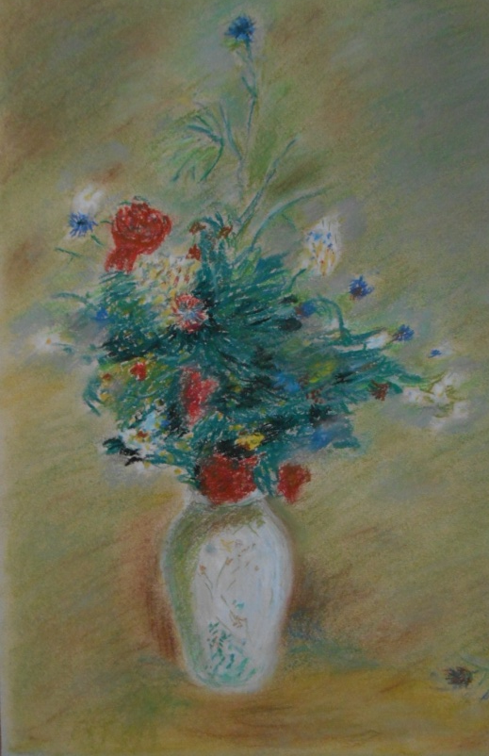
Родилась в Горьком. Окончила механико-математический факультет ГГУ им. Н.И. Лобачевского. По окончании университета пришла на работу в НГТУ, где работает по настоящее время в должности старшего преподавателя кафедры «Высшая математика». С радостью восприняла известие об организации студии живописи в НГТУ им. Р.Е.Алексеева (преподаватель – А.Курантова). Занятие живописью помогло другими глазами взглянуть на окружающий мир, который заиграл огромным количеством новых красок и граней, поверить в себя, замахнуться на то, что раньше казалось невозможным.
ЕЛЕНА КИТАЕВА

Slide 17
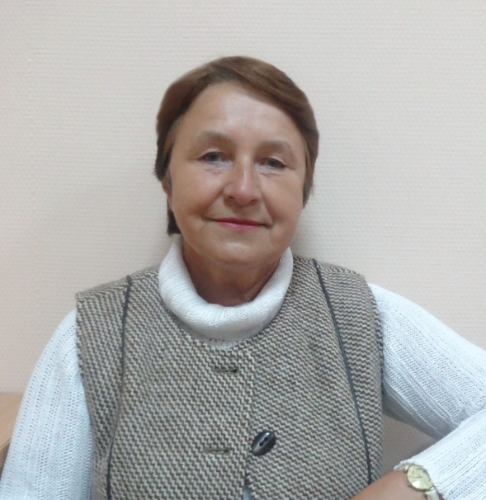
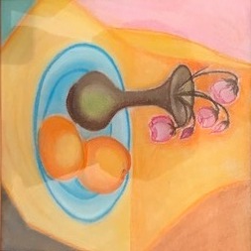
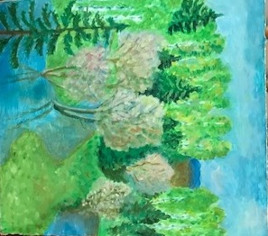
С 1978 г. работает в НГТУ им. Р.Е.Алексеева. Старший преподаватель кафедры «Высшая математика». При поддержке председателя профкома НГТУ А.В.Семашко в 2014 г. организовала изостудию для занятий живописью сотрудников с профессиональным художником. Жизненное кредо – жить интересной жизнью!
ТАМАРА ПЕРЕСЫПКИНА

Slide 18
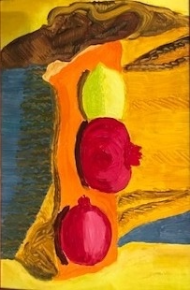

Slide 20
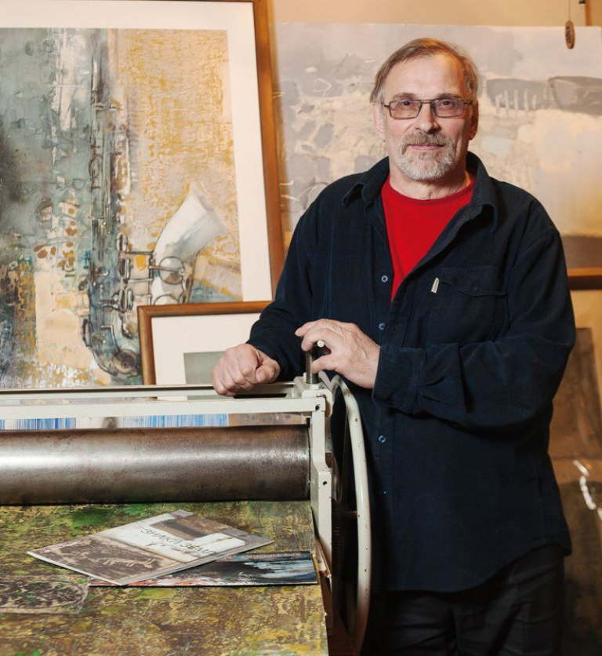
В уникальном арт-проекте «Мастерская Фуфачева» участвуют сам мастер, художник, живописец и график, член союза художников России Владимир Фуфачев и художники разных возрастов, которые совместно создают общее творческое пространство
ВЛАДИМИР ФУФАЧЕВ
руководитель арт-проекта «Мастерская Фуфачева», член союза художников России

Slide 21
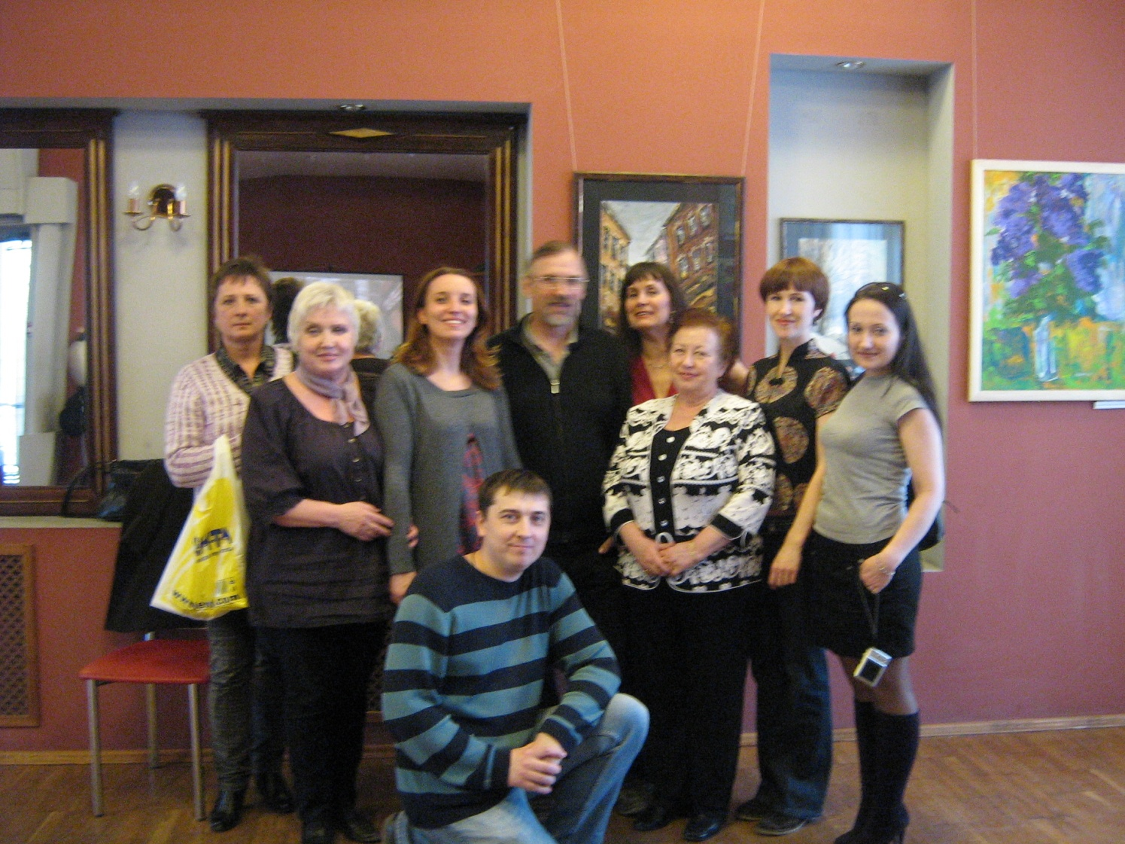
Главное для каждого участника проекта – обретение своего творческого «я», нахождение индивидуального творческого пути.

Slide 22
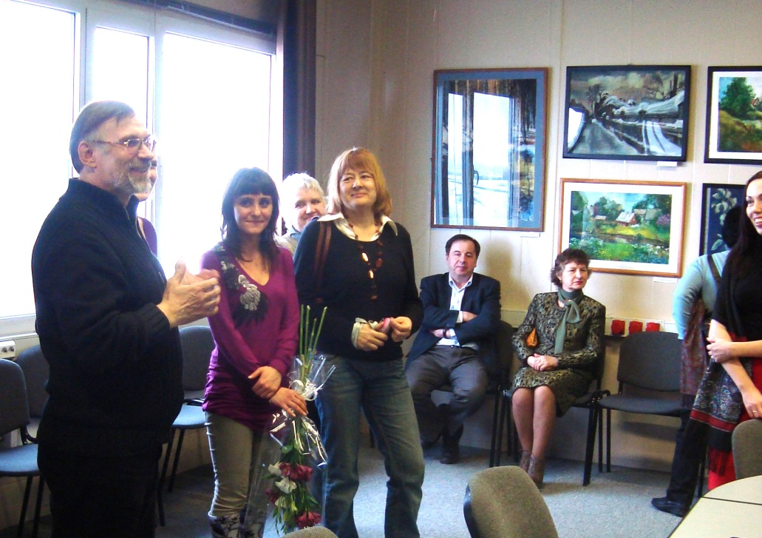
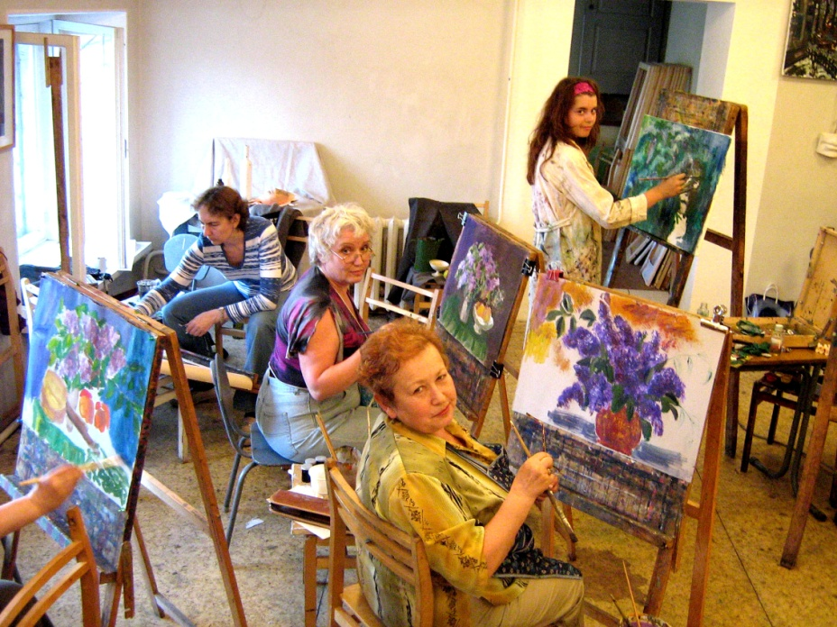
Владимир Фуфачев приглашает художников к диалогу: в человеке изначально заложено зерно творчества, и его надо проявить, «прорастить», помочь личности открыть самое себя.
Он ищет разные способы этого выявления, делает разные профессиональные шаги, не боится вместе с художниками отрывать тайны изображения, колорита, пластики и света.

Slide 23
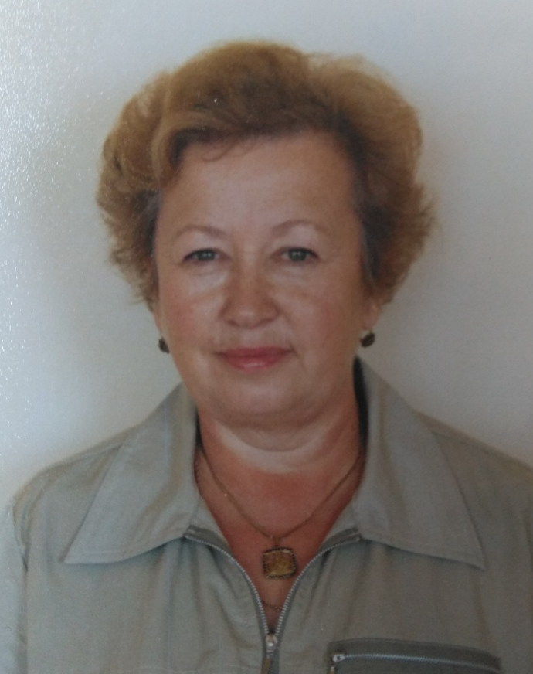
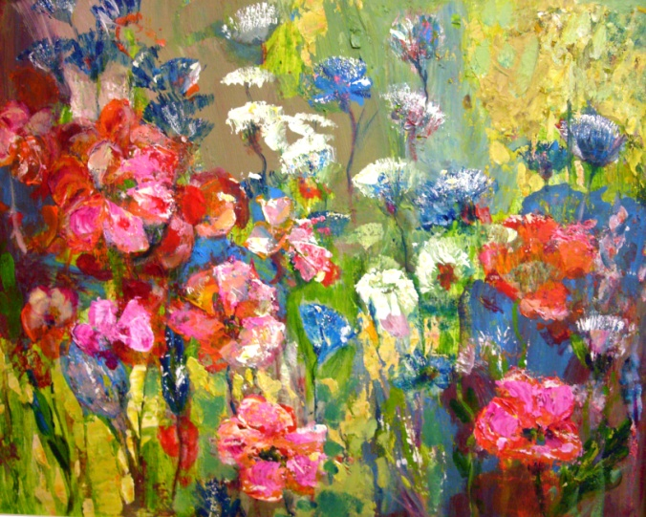
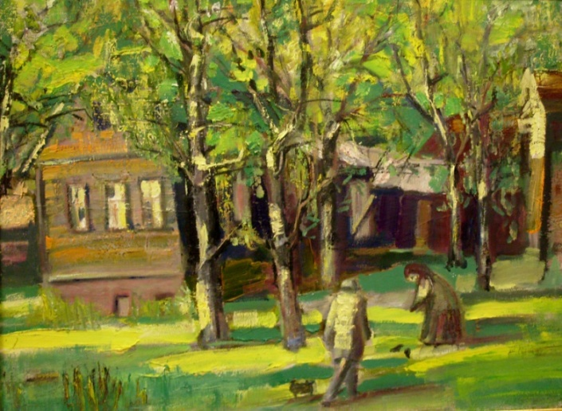
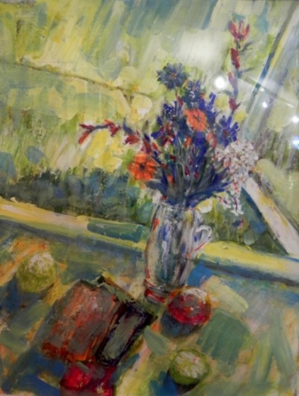
Родилась в Горьком. После окончания ГПИ им. А.А.Жданова работала на заводе «Красное Сормово». В настоящее время доцент кафедры «Инженерная компьютерная графика» НГТУ им. Р.Е.Алексеева. Занимается живописью с 2005 г. Участник арт-проекта «Мастерская Фуфачева» и многих выставок. Награждена дипломом Международного культурного фонда «Фермата» (США) за участие в международной выставке в Эйвоне (штат Коннектикут).
ЛЮДМИЛА МОСКАЛЕНКО
ЛЮДМИЛА МОСКАЛЕНКО

Slide 26
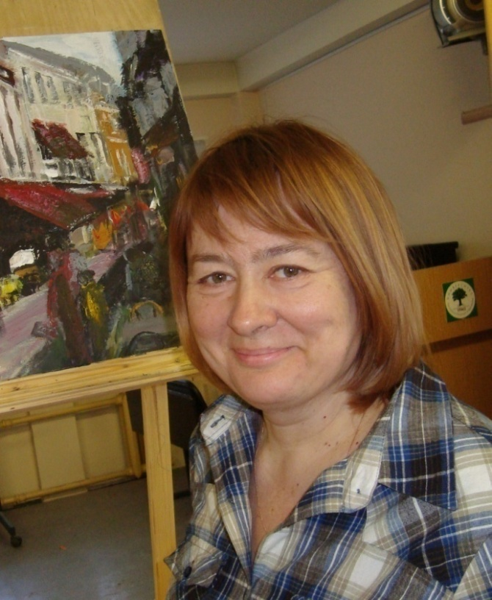
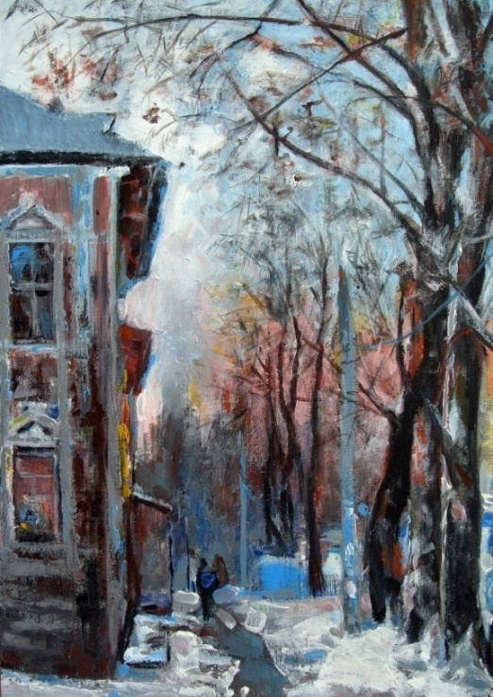
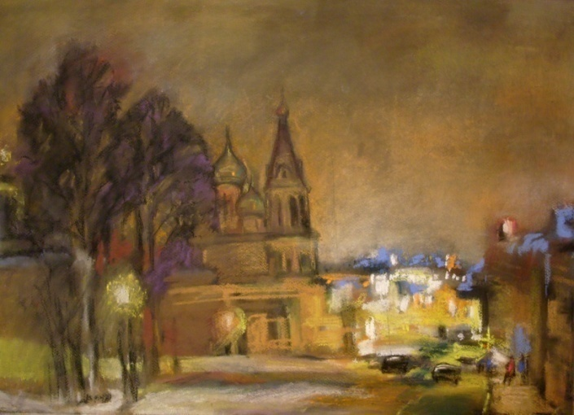
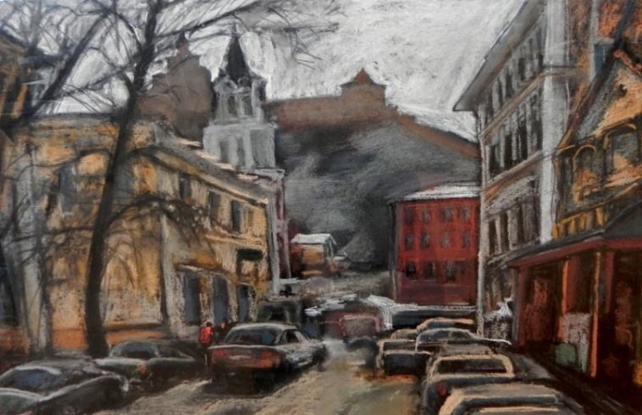
Родилась в 1962 г. в Горьком. Окончила радиофизический факультет ГГУ им. Н.И.Лобачевского. Работает в НГТУ им. Р.Е.Алексеева в должности доцента. Участник городских, областных, всероссийских художественных выставок (Городец, Гороховец, Дзержинск, Н.Новгород, Екатеринбург). Персональная выставка в Н.Новгороде (2013 г.) совместно с А.Кашицыной.
ТАТЬЯНА РЫЖАКОВА

Slide 27
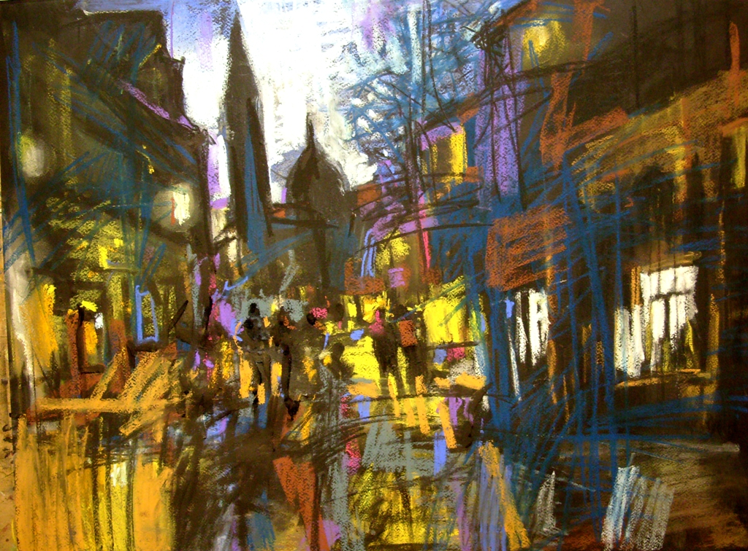

Slide 28
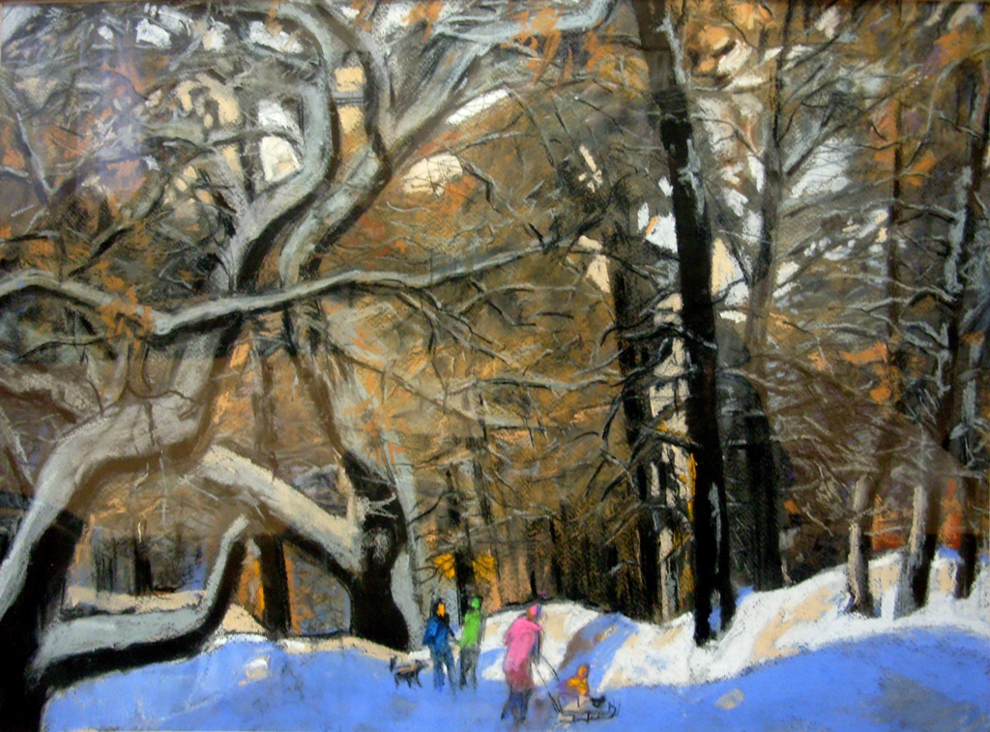

Slide 29
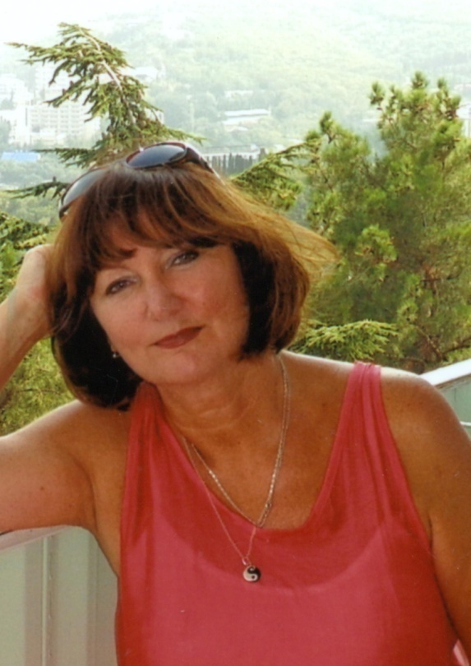
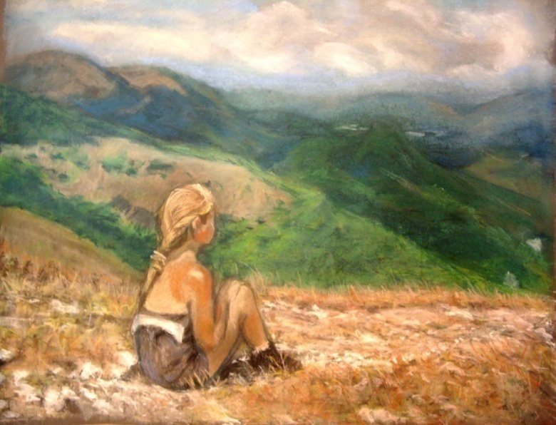
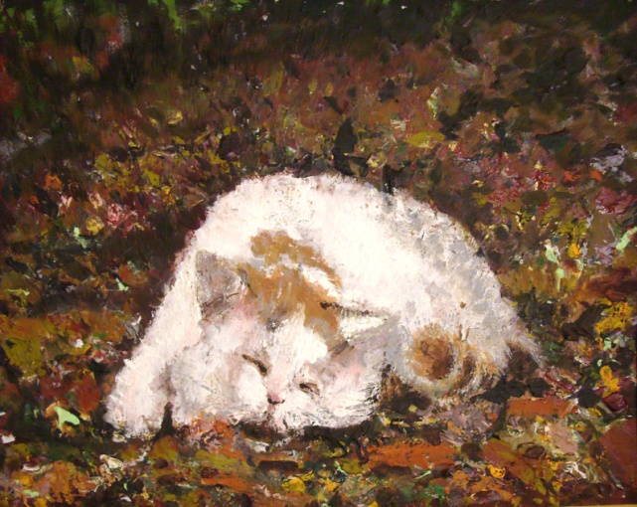
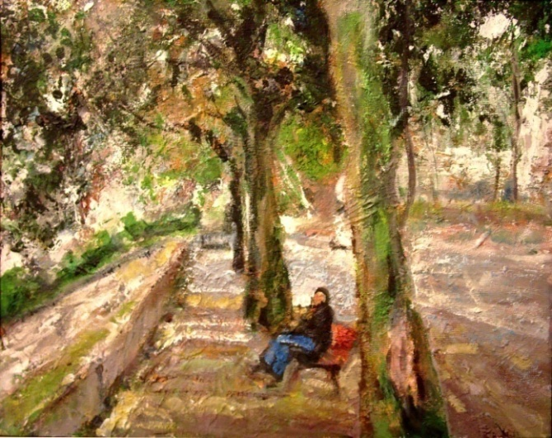
Родилась в Калининграде, после окончания ГГУ им. Н.И.Лобачевского работает в НГТУ. В настоящее время директор научно-технической библиотеки НГТУ им. Р.Е.Алексеева. Занимается живописью с 2008 года, последние четыри года в мастерской В.И.Фуфачева. В 2012 г. прошла первая персональная выставка «Этот огромный мир…» в НГТУ.
ВЕРА ХОРУНЖИЙ

Slide 32
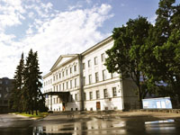
Изостудии Кремль 3 Нижегородского государственного художественного музея

Slide 33
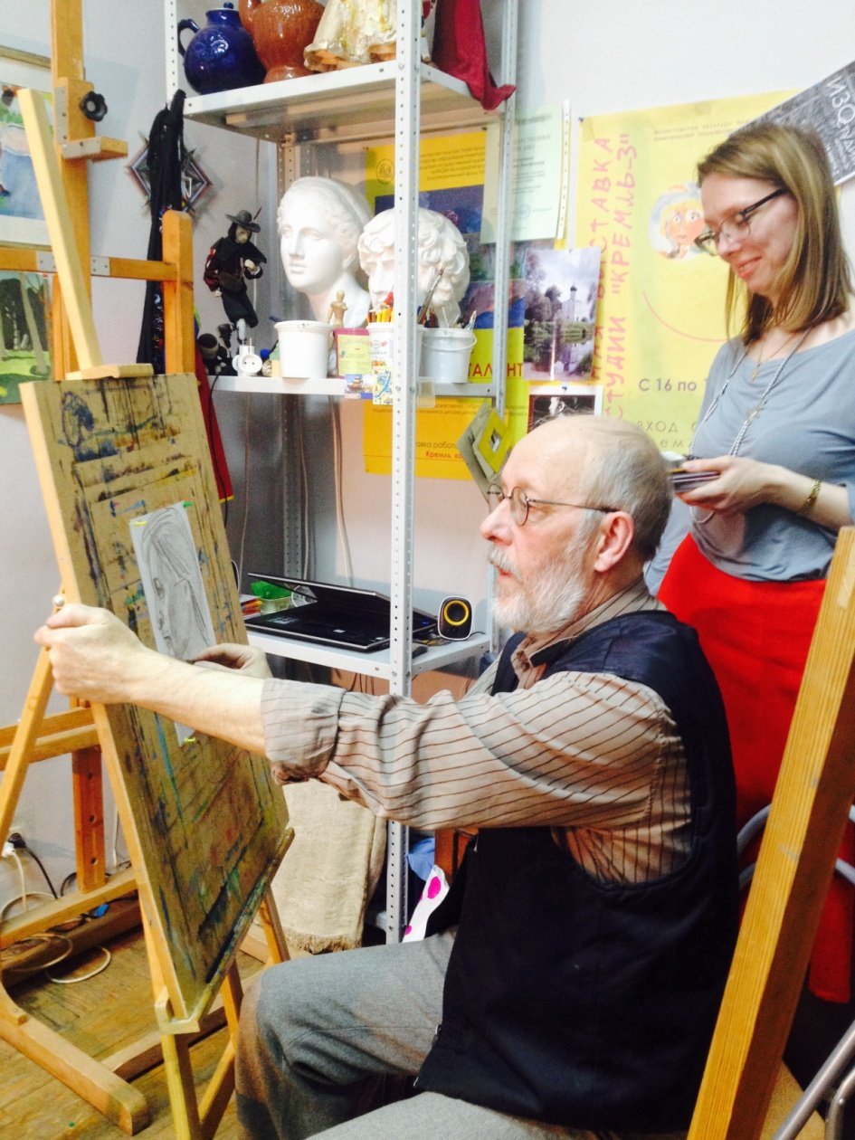
ВИКТОР ГРЯЗНОВ
руководил творческой изостудией Кремль 3 (до 2017г.)

Slide 34
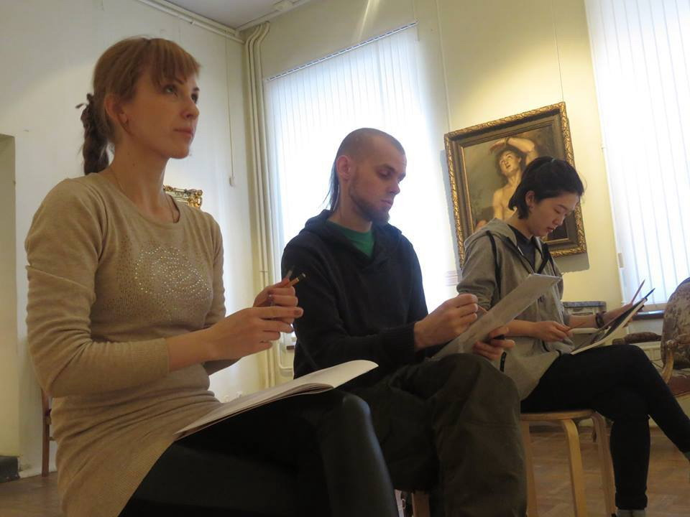
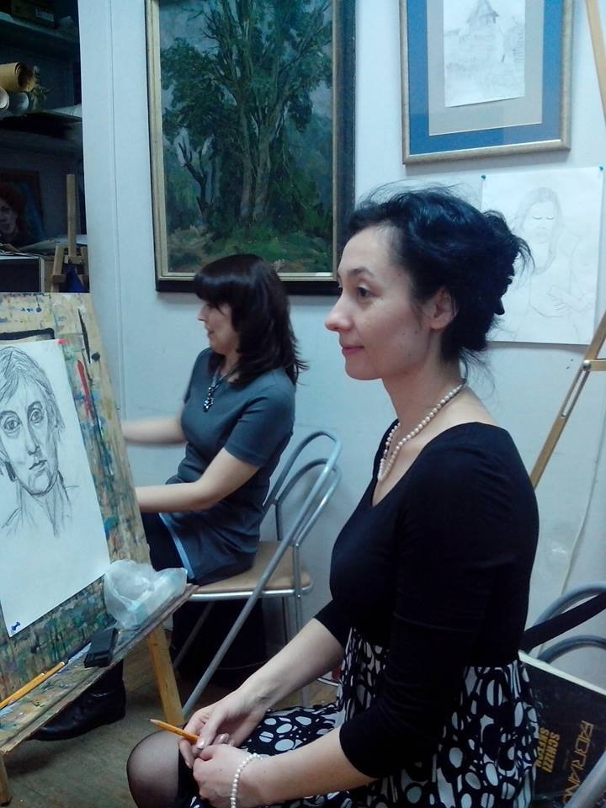

Slide 35
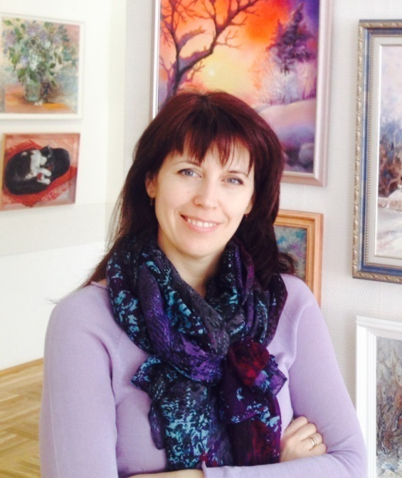
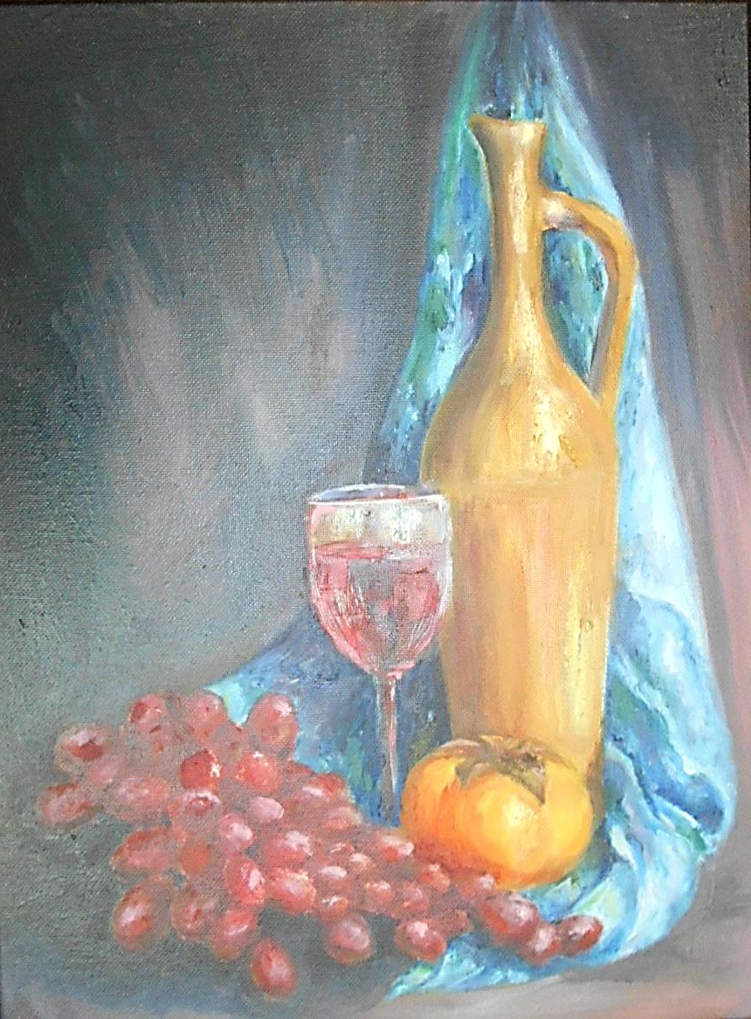
Окончила исторический факультет ННГУ им. Лобачевского. Доцент кафедры «Теория политики и коммуникаций», кандидат политических наук. Начала заниматься живописью по совету В.Грязнова, руководителя творческой изостудии Нижегородского государственного художественного музея. Участник многих выставок.
НАТАЛЬЯ КУЗНЕЦОВА

Slide 37
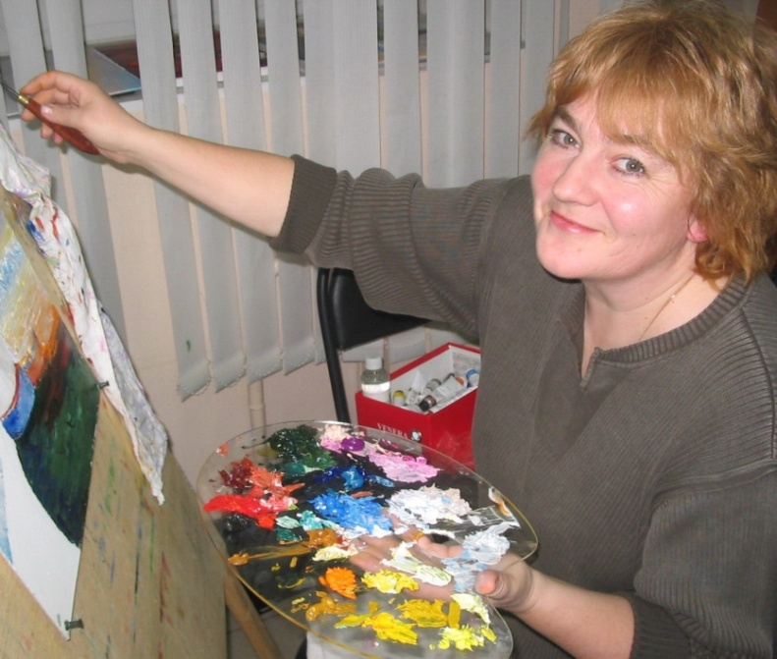
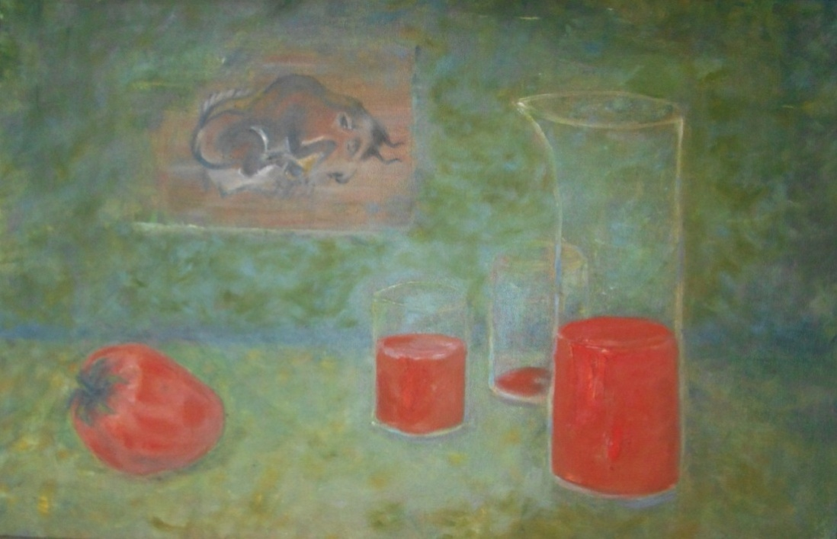
Окончила Факультет радиоэлектроники и технической кибернетики ГПИ им. Жданова. Работала программистом, руководителем компьютерной фирмы. Давнее увлечение декоративно-прикладным творчеством (роспись мебели и стекла) переросло в серьезное занятие живописью. Участник многих выставок.
МАРГАРИТА УТЕНКОВА

Slide 39
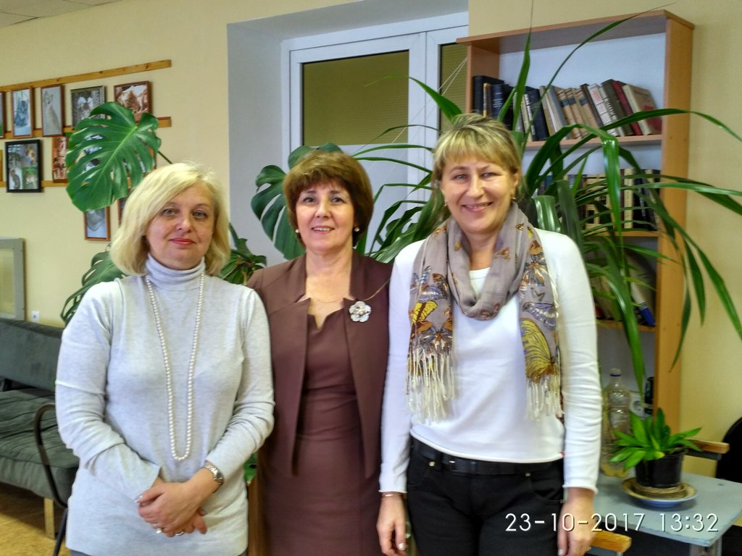
Кафедрой «Инженерная графика» НГТУ им. Р.Е.Алексеева

Slide 40
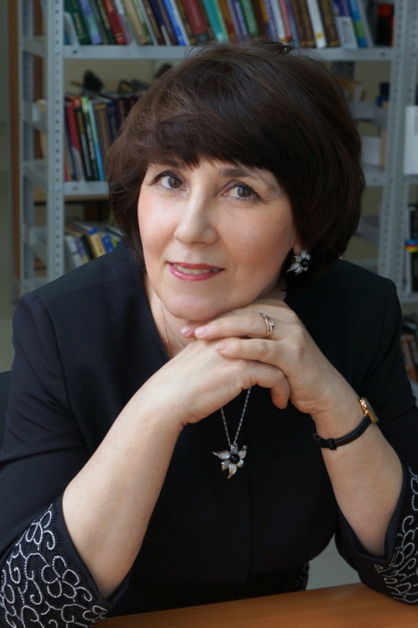
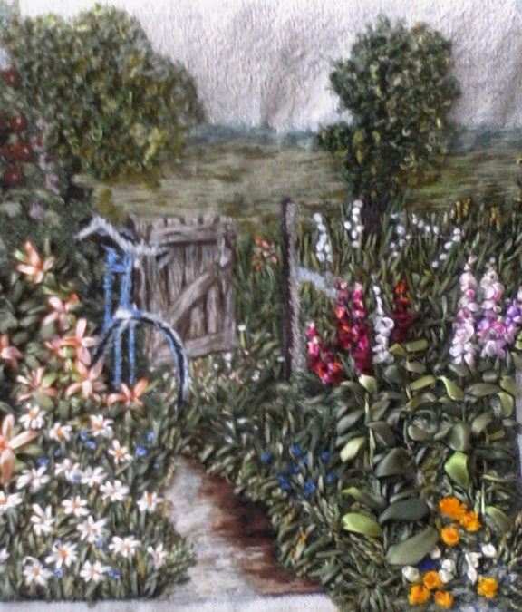
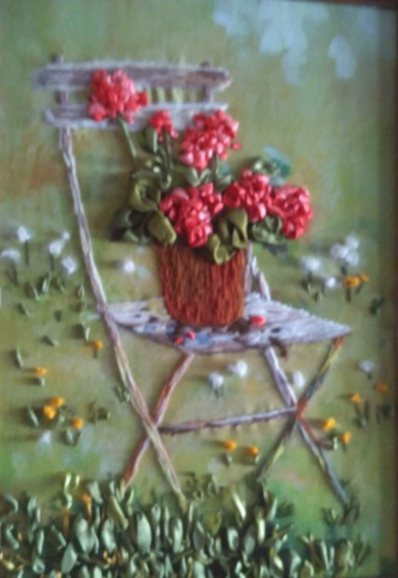
Окончила кораблестроительный факультет ГПИ им. А.А. Жданова в 1984 году. Заведующая кафедрой «Инженерная графика» НГТУ им. Р.Е.Алексеева, кандидат педагогических наук, доцент. Занимается творчеством с детства. Последние три года увлекается шелковыми лентами. В вышивке шелковыми лентами применяются достаточно простые и хорошо известные приемы вышивания, зато выполненный в этой технике объемный рисунок выглядит настолько привлекательным, что никого не оставит равнодушным.
КИРА ЧЕРНОТАЛОВА

Slide 43
В 1989 г. окончила ФТФ ГПИ им. А.А.Жданова и как молодой специалист осталась работать в институте на кафедре «Начертательной геометрии», где и работает по настоящее время. В свободное время любит вышивать, вязать и создавать милые и забавные авторские куклы.
ИРИНА СКОБЕЛЕВА

Slide 45
В 1988 г. окончила КСФ ГПИ. Работает в НГТУ им. Р.Е.Алексеева на кафедре «Начертательная геометрия». В свободное время зимой любит вышивать, а летом и осенью ходить на планер и писать маслом понравившиеся виды.
ЕЛЕНА ГОНЧАРЕНКО

Slide 47
Родился в 1951 г. в Севастополе. В 1973 г. окончил Черноморское высшее военно-морское училище им. П.С.Нахимова (г.Севастополь). С 1981 г. преподаватель военно-морской кафедры ГПИ им. А.А.Жданова. Художник, автор стихов, искусный фотограф, философ, отличается любознательностью. Любит заниматься творчеством.
ЕВГЕНИЙ КНЫШ

Slide 50
Родилась в г.Гудаута в семье военнослужащего. Закончила кораблестроительный факультет НГТУ. Однажды посмотрев передачу о кукле Тильде, загорелась желанием самой попробовать сшить ее. При создании Тильды используются только натуральные хлопчатобумажные, льняные или шерстяные ткани. Самое интересное в процессе изготовления Тильды – это зарождения идеи образа и создание костюма, который дополняется различными деталями на протяжении всего процесса пошива куколки.
ЕЛЕНА ТРУБОЧКИНА

Slide 52
Родился в 1957 г. Офицер силовых структур. В 1982 г. был награжден как организатор студенческого строительного движения ГПИ им. А.А.Жданова поездкой во Францию (Париж, Дижон и Безансон). С 2014 г. занимается живописью. Пишет акрилом. Сюжеты навеяны культурой и очарованием французских улочек.
ЮРИЙ КРУГЛОВ

Slide 56
Родилась в 1971 г., окончила механико-математический факультет ННГУ им. Н.И.Лобачевского. С 1994 г. работает в НГТУ им. Р.Е.Алексеева, кандидат физико-математических наук, доцент. Любимое занятие – вышивание. По мнению автора –вышивание дает возможность создавать красоту своими руками, снимать стресс и напряжение.
ТАТЬЯНА ЛУХМАНОВА

Slide 58
Родился в 1946 г. в с.Суворово Горьковской области. Окончил ГПИ им. А.А.Жданова, специалист в области радиоэлектроники. Доцент кафедры ВСТ в НГТУ им. Р.Е.Алексеева. Учился живописи у старшего брата В.Н.Макарова, профессионального художника, члена Петербургской секции Союза художников России. С 1968 по 1974 гг. посещал студию нижегородского художника Л.Ф.Калиновского. Работает в области масляной живописи. Начиная с 2002 года, активно участвует в различных выставках. Персональные выставки (2003-2005, 2007, 2012 гг.).
НИКОЛАЙ МАКАРОВ

